Slide 1
인터페이스 기획
정 환
시간

Slide 2
목차

Slide 3
게임소개
구분 | 내용 | 선정 이유
플랫폼 | 모바일 | 접근성이 좋은 플랫폼으로 유저확보에 유리.
장르 | 실시간 턴제 RPG | 플레이타임이 많은 장르. 모바일 플랫폼에 맞춰 어렵지 않은 조작(뛰어난 반사신경을 요구하지 않는 조작).
소재 | 미래, 판타지, 게임 | 캐주얼한 느낌을 주기 위해 게임 속 세계에서 게임을 즐긴다는 소재.
참고게임 | 데스티니 차일드 | 세로포맷 화면구성과 실시간 턴제 전투 컨셉을 참고.
타겟유저 | 조작을 통한 플레이를 좋아하는 유저 | 직접 조작을 통한 플레이 비중이 높을 수록 게임에 대한 애정도가 쉽게 쌓이기 때문. 쉬운 조작방법을 통해 플레이의 피로가 적게 누적되도록 하여 지속플레이의 부담감을 줄인다.
기획의도 | 전투 진입 전에 짠 전략과 전투 중의 조작으로 플레이에 영향을 주는 부분을 분할하여 집중할 수 있는 게임 기획. 쉬운 접근성과 조작방법을 통해 가볍게 즐길 수도 있는 게임, 전략적 요소를 활용함으로써 파고들 요소도 있는 게임 기획.

Slide 4





플레이방법
화면
플레이 방법
실시간 턴제로 각 캐릭터별 턴을 획득하게 된다. 턴 획득 시 아군 캐릭터를 터치하는 것으로 공격을 발동시킨다. 타겟은 직접 선택하지 않고 자동으로 선택된다. 유저는 오로지 획득한 턴에 맞춰서 터치하는 것으로 플레이를 하게 된다. 전투 진입 시 배치를 하고 전투 중에는 배치의 이동 없음.
기획 의도
터치라는 단순한 조작으로 플레이방법 자체의 어려움을 줄이기 위해. 타이밍에 맞춰서 터치한다는 리듬적 요소를 넣음으로써 최소한의 개입과 조작시의 재미를 유도. 전투 진입 전과 전투 중에 영향을 주는 요소를 각각 분할하여 어느 구간을 진행하냐에 따라 집중을 할 수 있게 하기 위해.
터치

Slide 5
핵심요소와 고려사항
핵심요소 | 플레이화면 고려사항 | 캐릭터목록, 파티구성 고려사항
실시간 턴제 | 실시간으로 공격할 기회를 획득하고 사라지기 때문에, 플레이어가 적절한 타이밍에 조작을 하여 플레이를 해야 된다는 것을 직관적으로 알 수 있도록 구성할 필요가 있음. | 캐릭터의 조작 타이밍을 짐작할 수 있게 스테이터스로 표시해줄 필요가 있음.(요약정보에서는 캐릭터+장비의 능력치, 상세정보에서능 캐릭터와 장비 개별 능력치로 표현.)
캐릭터 배치 | 캐릭터의 배치를 통한 전략성이 강하기 때문에 충분히 자신이 구성한 캐릭터 배치를 확인하고서 전투에 진입할 수 있어야 함. | 상세정보를 일일이 확인하지 않고 빠르게 파티를 구성할 수 있도록 캐릭터유형, 속성을 그래픽요소로 표시해줄 필요가 있음.(짧게 자주 접속하는 경우를 고려)
타겟 표시 | 타겟을 직접 선택하는 것이 아닌 자동선택이므로, 자신이 조작한 캐릭터가 어느 적을 공격하였는지 확실하게 표시해줄 필요가 있음. | 공격 우선순위의 이해가 어려울 수 있으므로 공통 우선순위, 특수조건에서의 우선순위를 표시해줄 필요가 있음.
캐릭터의 비중이 높기 때문에 캐릭터목록화면과 파티구성 화면도 중요하다고 판단.
로비화면을 포함한 다른 화면들의 경우에는 플레이방법과 상관없이 유저에게 편리한 구성이 적합하다고 판단.

Slide 6

사용자 별명/ 사용자 유형 대표 문구
 | 이름 | 박인호 | 프로필
 | 신분 | 31(남) 회사원(독신) | 직급은 높지 않지만 일에는 충분히 익숙해 졌기 때문에 업무의 양이 한참 많은 직장인이다. 어릴 적부터 아케이드 → PC온라인 게임 문화를 즐겼으며, 최근의 스마트폰 게임에도 익숙하다. 낮은 직급과 많은 업무 때문에 회사에서는 게임을 플레이 하기가 어렵다. 평일에는 일과 잠을 반복하며, 휴일에는 부족한 잠을 보충하고 인터넷 서핑을 주로 한다.
 | 플레이 시간 | 출/퇴근 중, 휴일
 | 플레이 장소 | 대중교통, 집
구분 | 설 명 | Note
이용동기 | 일과 잠을 반복하는 것에 공허함을 느끼고 뭔가 재미있는 것을 하고 싶은 마음에 설치하고 플레이 하게 됨. | 재미있다고 느낀다면 과금을 하며 게임을 즐김. 게임이 어렵거나 복잡하면 익히고 플레이 할 시간이 부족할 수도 있음. 새로운 게임이더라도 익숙한 요소가 많을수록 게임의 진입이 훨씬 수월해진다. 게임이 재미있고 자신의 환경에서 플레이 하기에도 충분하다고 느끼면 코어유저가 될 가능성이 높음. 코어유저가 되더라도 활발한 커뮤니티 활동은 기대하기 힘들다. 정보수집이나 이해는 능숙한 편.
시나리오 | 시간 투자가 많은 여가생활을 하기 힘들기 때문에 틈틈이 즐길 수 있는 스마트폰 게임을 하게 됨. 오토기능이 있지만, 확실하게 조작을 통한 재미를 느낄 수 있는 게임을 원함. 아케이드 리듬게임도 싫어하지 않기에 재미를 느낌.
이용형태 | 출/퇴근길에 대중교통에서는 주로 자동기능을 사용하거나 중요도와 난이도가 낮고 플레이 기회가 많은 컨텐츠 위주로 한다. 퇴근 후나 휴일에는 집에서 직접플레이, 중요도와 난이도가 높고 플레이 기회가 적은 컨텐츠 위주로 한다.

Slide 7

사용자 별명/ 사용자 유형 대표 문구
 | 이름 | 김주은 | 프로필
 | 신분 | 21(여) 대학생 | 게임을 많이 좋아한다거나 관심이 있지는 않지만 즐겁게 시간을 보내는 것을 좋아한다. 지루한 것을 무지 싫어하며 그 때문에 중요도가 낮은 교양수업 때는 메신저나 게임을 하기도 한다. 등/하교, 공강 시간에도 메신저나 게임을 하는 편이다. 메신저를 많이 하다 보니 세로포맷에 많이 익숙한 편이다. 평소에 메신저를 많이 하기 때문에 한 손/양손으로 많은 조작을 하는 것에 익숙하다.
 | 플레이 시간 | 등/하교, 수업 없는 시간, 쉬는 시간
 | 플레이 장소 | 대중교통, 학교, 집
구분 | 설 명 | Note
이용동기 | 등/하교시간의 대중교통, 공강, 수업 사이의 시간, 쉬는 시간에 연락이나 수다를 나눌 대상이 없는 경우에 플레이 하기 위해. | 가치있는 피드백이나 적극적인 피드백을 기대하기 어려움. 코어유저가 될 확률도 낮고 과금확률도 낮음. 주로 어울리는 그룹이 있기에 다른 사람을 게임으로 끌어들일 가능성은 있음. 가볍게 즐길 수 있다는 느낌을 정착하게 될 가능성도 있음. 정착을 한다고 하더라도 코어유저가 될 확률은 낮으며, 활발한 커뮤니티 활동 또한 기대하기 힘들다.
시나리오 | 개강 후 수업 사이의 어중간하게 공백이 생겨버린 시간 동안 메신저를 하다가 심심해서 설치하고 플레이 하게 됨.
이용형태 | 등/하교 시간 때 대중교통에서, 학교에서 공강시간이나 쉬는 시간 혹은 교양수업시간 중에 플레이를 한다. 집에서 플레이 하는 비중은 많지 않고 잠들기 전에 잠깐 하는 정도이다.

Slide 8

사용자 별명/ 사용자 유형 대표 문구
 | 이름 | 박준호 | 프로필
 | 신분 | 17세(남) 고등학생 | 게임을 좋아함. 독학을 통해 게임에 대한 잡지식 보유중. 또래 친구들 또한 게임을 좋아하는 친구들이 많음. 친구들이랑 어울리기 위해 경쟁요소가 있는 리그오브레전드, 오버워치, 배틀그라운드 등을 플레이. 시작은 어울리기 위해서였지만 지금은 재미를 붙이고 혼자서 플레이 하는 것도 익숙해짐.
 | 플레이 시간 | 등/하교, 수업 없는 시간, 쉬는 시간
 | 플레이 장소 | 대중교통, 학교, 집
구분 | 설 명 | Note
이용동기
시나리오
이용형태

Slide 9
UI 흐름도
도형 설명
Scene
카테고리 분류
팝업 창
화면 변화 화살표
설명
살구색 박스는 씬, 카키색 박스는 카테고리, 하늘색 박스는 팝업 창을 나타냄. 주황색 화살표는 씬 사이에서의 이동, 검은색 화살표는 씬과 팝업 창 사이에서의 이동을 나타냄. 화면 상단에는 정보확인 기능의 버튼 위주로 배치. 정보전달, 환경설정 등은 팝업 창으로 출력. 화면 하단에는 조작기능이 많은 플레이 컨텐츠, 관리메뉴 위주로 배치.
로고
유저프로필 팝업
공지사항 팝업
타이틀 화면
메인스테이지
환경설정 팝업
로비 화면
챌린지컨텐츠
우편함 팝업
PVP컨텐츠
메인캐릭터 설정
캐릭터관리
이벤트 배너
장비관리
화면 상단/중앙 영역
정보확인, 설정 기능
파티관리
상점
화면 하단 플레이 컨텐츠
커뮤니티
화면 하단 관리메뉴

Slide 10
로비화면
Scene
상점
정보영역
조작이 적거나 자주 사용하지 않는 기능 위주로 배치. 플레이에 참고/활용 및 조절 할 수 있게 정보로서의 기능과 설정기능을 눈에 띄게 하기 위해 상단에 배치.
빌링재화
통상재화
유저프로필 팝업
계정레밸
+
+
스테미너
PVP스테미너
+
+
공지사항 팝업
이벤트 배너
이벤트배너
공지
설정
환경설정 팝업
버튼
우편
우편함 팝업
매인 캐릭터
비주얼영역
캐릭터가 핵심이기 때문에 화면 중앙에는 플레이어의 대표캐릭터를 가장 크게 잘 보일 수 있도록 출력. 캐릭터 이미지는 버튼 역할도 같이 수행. 터치 시 메인캐릭터 설정창이 팝업으로 출력.
메인캐릭터 설정
조작영역
자주 플레이 하게 되는 컨텐츠와 플레이에 보다 직접적으로 영향을 주는 관리메뉴 위주로 구성. 많이 사용 하게 되는 기능이기에 엄지손가락으로 조작하기 편한 위치, 조작 시에 화면을 많이 가리지 않도록 하단에 배치.
메인스테이지
챌린지
모험(?)
PVP
챌린지컨텐츠
PVP컨텐츠
상점
로비화면
홈
캐릭터
인벤토리
파티구성
샵
커뮤니티
커뮤니티
캐릭터관리
장비관리
파티관리

Slide 11
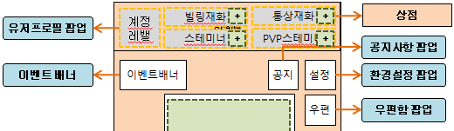
로비화면 - 상단
①
②
③
④
⑤
⑥
No | 명칭 | 설명 | No | 명칭 | 설명
① | 계정레밸 | 플레이어의 계정레밸을 출력. 터치 시 유저의 프로필을 팝업 창으로 출력, | ④ | 공지사항 | 이벤트를 포함한 공지사항을 모아둔 기능 버튼. 터치 시 공지사항 목록을 팝업 창으로 출력.
② | 주요재화 | 게임플레이에 가장 많이 쓰이고 기본이 되는 재화를 출력. 터치 시 상점 재화충전 페이지로 이동. | ⑤ | 환경설정 | 유저조절옵션을 설정할 수 있는 기능. 터치 시 환경설정을 팝업 창으로 출력.
③ | 이벤트 배너 | 현재 진행중인 이벤트정보를 간략하게 배너로 표시. 터치 시 해당 이벤트 정보를 팝업 창으로 출력. | ⑥ | 우편함 | 선물, 주요 시스템 메시지 등을 확인하고 수령할 수 있는 우편 시스템. 터치 시 우편 목록을 팝업 창으로 출력.

Slide 12
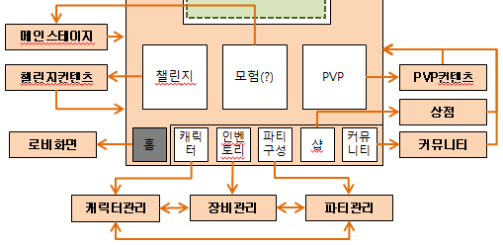
로비화면 - 하단
①
②
③
④
⑤
No | 명칭 | 설명 | No | 명칭 | 설명
① | 도전컨텐츠 | 난이도가 높은 PVE컨텐츠 화면으로 이동할 수 있는 버튼. | ④ | 인벤토리 | 아이템을 관리할 수 있는 인벤토리로 이동하는 버튼. 인벤토리 화면에서는 비활성화.
② | 메인 스테이지 | 평소에 자주 플레이 하는 PVE컨텐츠 화면으로 이동할 수 있는 버튼. | ⑤ | 파티구성 | 전투에 투입시킬 캐릭터 구성과 배치를 관리할 수 있음. 파티구성 화면에서는 비활성화.
③ | 캐릭터 관리 | 보유 중인 캐릭터를 관리 할 수 있는 화면으로 이동. 캐릭터관리 화면에서는 비활성화.

Slide 13
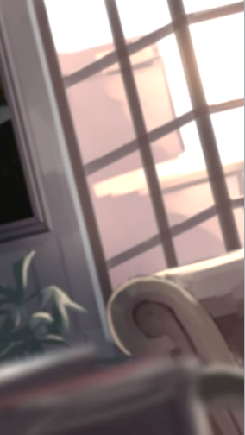




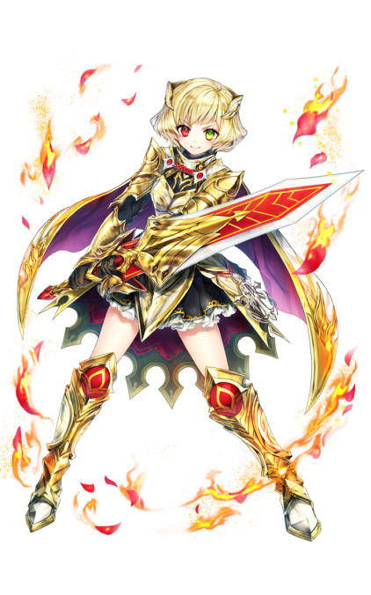













로비화면 - 예시
No | 명칭 | 컨퍼넌트 타입 | 설명
① | 계정레밸 | 버튼 | 플레이어의 계정레밸. 플레이 진척도를 가장 요약하여 나타내는 정보.
② | 재화 | 텍스트 필드 | 플레이어의 주요재화 보유현황.
③ | 이벤트 배너 | 버튼 | 현재 진행중인 주요 이벤트정보를 배너로 표시. 터치 시 이벤트 관련 공지나 컨텐츠, 상점으로 이동.
④ | 공지목록 | 버튼 | 이벤트를 포함한 게임의 주요 변경/알림 사항. 터치 시 팝업창의 형태로 공지목록 출력.
⑤ | 환경설정 | 버튼 | 클라이언트 상세설정을 변경할 수 있는 기능. 터치 시 환경설정 창으로 이동.
⑥ | 우편함 | 버튼 | 플레이어가 직접 수령하는 보상을 모아두는 장소. 터치 시 팝업창의 형태로 수령가능 보상목록 출력.
⑦ | 대표캐릭터 | 이미지 필드 | 플레이어가 설정한 대표캐릭터. 터치 시 팝업창의 형태로 대표캐릭터 변경 창 출력.
⑧ | 플레이 컨텐츠 | 버튼 | 유저가 자주 플레이 하게 되는 컨텐츠 . 터치 시 각 해당 컨텐츠 화면으로 이동.
⑨ | 비활성 관리메뉴 | 비활성 버튼 | 로비화면에서는 홈 버튼이 비활성화 처리 됨.(각 다른 관리화면에서도 동일. Ex.캐릭터관리 화면에서는 캐릭터관리 버튼이 비활성 처리.)
⑩ | 관리기능 | 버튼 | 플레이에 영향을 주는 관리기능들을 카테고리로 모아둔 메뉴.
화면
①
②
99999
999
+
+
39 / 72
7 / 10
+
+
③
④
⑤
⑦
⑥
⑧
⑨
⑩

Slide 14

Scene
텍스트 필드
버튼
비활성 버튼
팝업 창
체크박스
프로그레스 바
이미지 필드
화면 변화 화살표
스테이지 선택 - 화면변화
Scene
No | 명칭 | 설명
① | 위,아래 버튼 | 위, 아래의 스테이지선택 화면으로 이동하는 버튼. 가장 위쪽의 화면에서는 위로가기 버튼이, 가장 아래 화면에서는 아래로 가기 버튼이 비뢀성화 됨.(이미지 출력도 없음)
② | 챕터선택 | 챕터를 선택하는 버튼. 터치 시 해당 챕터의 스테이지목록이 아래쪽으로 활성화 됨. 활성화 된 챕터 버튼을 한번 더 터치 시 스테이지 목록이 최소화 됨.
③ | 컨텐츠 이동버튼 | 터치 시 챌린지, PVP컨텐츠로 이동하는 버튼. 챌린지에서는 왼쪽버튼이, PVP에서는 오른쪽 버튼이 비뢀성화 됨.(이미지 출력도 없음)
④ | 활성 스테이지 | 플레이 가능한 스테이지는 터치 시 전투준비 화면으로 이동.
⑤ | 비 활성 스테이지 | 스테이지 목록 중에서 도전 불가능한 스테이지는 터치 시 해금 조건이 팝업창으로 출력 됨.
⑥ | 달성도 | 터치 시 달성도 보상정보를 팝업으로 출력. 버튼 위에 이미지와 프로그레스 바로 표시.
계정레밸
빌링재화
통상재화
스테미너
PVP스테미너
① 위, 아래쪽
스테이지 선택 화면
챕터 선택
② 챕터선택
챕터 선택
③ 컨텐츠 이동
클리어 스테이지
도전가능 스테이지
④ 스테이지 선택
도전불가 스테이지
⑤ 해금 조건 팝업 창
도전불가 스테이지
별
⑥ 달성도 보상 팝업 창
버튼
달성도 게이지
홈
캐릭터
아이템
파티구성
상점
커뮤니티

Slide 15
Scene
텍스트 필드
버튼
비활성 버튼
팝업 창
체크박스
프로그레스 바
이미지 필드
화면 변화 화살표
스테이지 선택 - 컨퍼넌트
Scene
No | 명칭 | 설명
① | 주요정보 | 플레이에 참고를 할 수 있게 계정레밸, 주요재화를 표시해 줌.
② | 위,아래 버튼 | 위, 아래의 챕터/스테이지 목록을 볼 수 있게 이동하는 버튼. 화면 밖에도 플레이 할 수 있는 챕터나 스테이지가 있다는 것을 알려주기 위해.
③ | 챕터선택 | 챕터를 선택하는 버튼. 터치 시 해당 챕터의 스테이지목록이 아래쪽으로 활성화 됨. 활성화 된 챕터 버튼을 한번 더 터치 시 스테이지 목록이 최소화 됨.
④ | 컨텐츠 이동버튼 | 터치 시 챌린지, PVP컨텐츠로 이동하는 버튼. 챌린지에서는 왼쪽버튼이, PVP에서는 오른쪽 버튼이 비활성화 됨.(이미지 출력도 없음)
⑤ | 활성 스테이지 | 플레이 가능한 스테이지는 터치 시 전투준비 화면으로 이동.
⑥ | 비 활성 스테이지 | 스테이지 목록 중에서 도전 불가능한 스테이지는 터치 시 해금 조건이 팝업 창으로 출력 됨.
⑦ | 달성도 | 터치 시 달성도 보상정보를 팝업으로 출력. 버튼 위에 이미지와 프로그레스 바로 표시.
⑧ | 관리메뉴 | 창 이동을 최소화 하기 위해 자주 사용하는 관리기능 버튼을 배치.
①
계정레밸
빌링재화
통상재화
스테미너
PVP스테미너
②
챕터 선택
③
챕터 선택
④
클리어 스테이지
도전가능 스테이지
⑤
도전불가 스테이지
도전불가 스테이지
⑥
별
⑦
버튼
달성도 게이지
홈
캐릭터
아이템
파티구성
상점
커뮤니티
⑧

Slide 16
Scene
텍스트 필드
버튼
비활성 버튼
팝업 창
체크박스
프로그레스 바
이미지 필드
화면 변화 화살표
전투 준비 화면 – 화면 변화
Scene
No | 명칭 | 설명
① | 뒤로가기 버튼 | 스테이지 선택 화면으로 이동.
② | 보상정보 | 스테이지의 보상정보를 요약하여 표시. 터치 시 상세하게 팝업 창으로 표시.
③ | 적 배치정보 | 적 배치정보를 이미지로 표시. 배치된 적 캐릭터 터치 시 몬스터의 정보를 팝업창으로 출력.
④ | 아군 배치정보 | 아군의 배치정보를 이미지로 표시. 터치 시 파티관리 화면으로 이동.
⑤ | 자동전투 체크 | 자동전투 체크박스. 터치 시 활성화가 되며 해당 전투를 자동으로 진행.
⑥ | 반복전투 체크 | 반복전투 체크박스. 터치 시 활성화가 되며 중지 혹은 자동티켓 모두 소모 시 까지 진행.
⑦ | 전투시작 | 화면에 표시된 정보를 기반으로 한 게임플레이를 하게 되는 버튼. 터치 시 플레이화면으로 이동.
스테이지 이름
◀
① 스테이지 선택화면
핵심
보상
보상
이미지
골드 9 ~ 11
경험치 13 ~ 17
②상세 보상정보 팝업 창
배치위치
구분 표시
캐릭터
캐릭터
캐릭터
캐릭터
캐릭터
③ 몬스터 정보
아군 배치정보
④ 파티관리 페이지로 이동.
자동전투
반복전투
전투시작
체크박스
체크박스
⑤ 체크표시 활설화
⑥ 체크표시 활성화
⑦ 플레이 화면

Slide 17
Scene
텍스트 필드
버튼
비활성 버튼
팝업 창
체크박스
프로그레스 바
이미지 필드
화면 변화 화살표
전투 준비 화면 - 컨퍼넌트
①
Scene
No | 명칭 | 설명
① | 스테이지 이름 | 플레이어가 도전할 스테이지를 알아볼 수 있도록 표시해 줌.
② | 뒤로가기 버튼 | 스테이지 선택 화면으로 이동.
③ | 보상정보 | 스테이지의 보상정보를 요약하여 표시. 터치 시 상세하게 팝업 창으로 표시.
④ | 적 배치정보 | 적 배치정보를 이미지로 표시. 배치된 적 캐릭터 터치 시 몬스터의 정보를 팝업창으로 출력.
⑤ | 아군 배치정보 | 아군의 배치정보를 이미지로 표시. 터치 시 파티관리 화면으로 이동.
⑥ | 자동전투 체크 | 자동전투 체크박스. 터치 시 활성화가 되며 해당 전투를 자동으로 진행.
⑦ | 반복전투 체크 | 반복전투 체크박스. 터치 시 활성화가 되며 중지 혹은 자동티켓 모두 소모 시 까지 진행.
⑧ | 전투시작 | 화면에 표시된 정보를 기반으로 한 게임플레이를 하게 되는 버튼. 터치 시 플레이화면으로 이동.
스테이지 이름
◀
③
②
핵심
보상
보상
이미지
골드 9 ~ 11
경험치 13 ~ 17
배치위치
구분 표시
④
캐릭터
캐릭터
캐릭터
⑤
캐릭터
캐릭터
아군 배치정보
⑥
자동전투
반복전투
전투시작
⑧
⑦
체크박스
체크박스

Slide 18
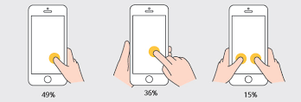
플레이 화면 – 구성 의도
이용형태 | 세로포맷 한 손 플레이 | 세로포맷 한 손 거치, 한 손 조작 | 양손 플레이
장점 | 다른 한 손의 자유도. 조작으로 가려지는 화면이 적음. | 정교한 조작 가능. 조작으로 가려지는 화면이 적음. | 순발력을 이용한 플레이와 정교한 조작 가능.
단점 | 정교한 조작에 무리가 있음. 순발력을 요구하는 플레이에 어려움이 있음. 플레이 하는 손의 피로도가 높아질 수 있음. |  | 양 손의 자유도가 사라짐. 조작으로 가리게 되는 화면이 넓어짐. 주변 환경에 대처하기 힘들어짐. 플레이 자체의 피로도가 늘어난다.
공통점 | 화면 상단은 손으로 조작하는 경우는 거의 없이 주로 시선이 머무르는 장소. 화면 하단은 조작을 통해 손으로 가리는 경우가 많음.
구성 | 비교적 변화가 많은 정보 및 조작의 필요가 없는 요소들 위주로 배치(적, 몬스터). 플레이어에게 익숙한 정보 위주로 배치(플레이어 캐릭터).

Slide 19
Scene
텍스트 필드
버튼
비활성 버튼
팝업 창
체크박스
프로그레스 바
이미지 필드
화면 변화 화살표
플레이 화면 – 구성예시
스테이지 이름
남은 시간
II
① 일시정지 팝업
No | 명칭 | 설명
① | 스테이지 이름 | 현재 플레이 중인 스테이지를 알아볼 수 있게 이름을 표시.
② | 일시정지 버튼 | 터치 시 게임진행이 일시정지 되고 설정, 계속진행, 포기 기능을 포함한 팝업 창 출력.
③ | 배치구분 표시 | 캐릭터의 크기가 다를 경우 어느 배치위치가 헷갈릴 경우를 방지하기 위해 격자로 구분하는 표시를 해줌.
④ | 피격 표시 | 아군 캐릭터에게 공격 받은 적 캐릭터를 표시해 준다.
⑤ | HP막대 | 캐릭터의 HP 프로그레스 바. 각 캐릭터 마다 표시.
⑥ | 데미지 표시 | 전투 시 캐릭터 위쪽으로 데미지 표시.
⑦ | 빈 영역 | 아군 영역 중 캐릭터가 배치되지 않은 칸은 배치위치구분만 표시.
⑧ | 공격 표시 | 적을 공격하는 아군은 이미지를 통해 표시를 해줌.
⑨ | 캐릭터 | 배치된 캐릭터 출력.
배치위치
구분 표시
캐릭터
피격
표시
캐릭터
캐릭터
캐릭터
데미지 출력
적 배치영역
빈 아군 영역
캐릭터
빈 아군 영역
⑥ 아군 영역 빈 칸
빈 아군 영역
이미지 필드
빈 아군 영역
캐릭터
⑦ 터치 이펙트
캐릭터
캐릭터
캐릭터
상호작용 이펙트

Slide 20
Scene
텍스트 필드
버튼
비활성 버튼
팝업 창
체크박스
프로그레스 바
이미지 필드
화면 변화 화살표
플레이 화면 – 구성예시
①
스테이지 이름
남은 시간
II
③
No | 명칭 | 설명
① | 스테이지 이름 | 현재 플레이 중인 스테이지를 알아볼 수 있게 이름을 표시.
② | 남은 시간 | 스테이지의 남은 시간은 표시해 줌.
③ | 일시정지 버튼 | 터치 시 게임진행이 일시정지 되고 설정, 계속진행, 포기 기능을 포함한 팝업 창 출력.
④ | 배치구분 표시 | 캐릭터의 크기가 다를 경우 어느 배치위치가 헷갈릴 경우를 방지하기 위해 격자로 구분하는 표시를 해줌.
⑤ | 피격 표시 | 아군 캐릭터에게 공격 받은 적 캐릭터를 표시해 준다.
⑥ | HP막대 | 캐릭터의 HP 프로그레스 바. 각 캐릭터 마다 표시.
⑦ | 데미지 표시 | 피격 시 캐릭터 위쪽으로 데미지 표시.
⑧ | 빈 영역 | 캐릭터가 배치되지 않은 칸은 배치위치구분만 표시.
⑨ | 공격 표시 | 적을 공격하는 아군은 이미지를 통해 표시를 해줌.
⑩ | 캐릭터 | 캐릭터가 배치된 영역은 캐릭터 출력. 아군영역의 경우 배치된 캐릭터는 버튼기능도 겸한다.
②
배치위치
구분 표시
캐릭터
피격
표시
캐릭터
⑤
④
캐릭터
캐릭터
⑥
⑦
데미지 출력
적 배치영역
빈 아군 영역
캐릭터
빈 아군 영역
⑧
빈 아군 영역
이미지 필드
빈 아군 영역
캐릭터
⑨
⑩
캐릭터
캐릭터
캐릭터

Slide 21
Scene
텍스트 필드
버튼
비활성 버튼
팝업 창
체크박스
프로그레스 바
이미지 필드
화면 변화 화살표
캐릭터 관리 화면 – 화면 변화
Scene
No | 명칭 | 설명
① | 캐릭터 | 터치 시 캐릭터를 선택. 캐릭터를 선택하면 이미지와 주요 스테이터스가 선택된 캐릭터의 정보로 바뀜.
② | 캐릭터 성장 | 선택된 캐릭터의 레밸, 등급 등을 성장 시킬 수 있는 화면으로 이동.
③ | 장비장착 관리 | 선택된 캐릭터의 장착된 장비를 관리할 수 있는 화면으로 이동.
④ | 평가 게시판 | 캐릭터에 대한 평가를 할 수 있는 게시판 팝업 창 출력.
⑤ | 캐릭터 커스텀 | 캐릭터의 외형변경을 할 수 있는 화면으로 이동.
계정레밸
빌링재화
통상재화
스테미너
PVP스테미너
캐릭터 이미지
주요 스테이터스
스킬
스킬
스킬
① 캐릭터 선택
캐릭터
캐릭터
캐릭터
캐릭터
캐릭터
캐릭터
캐릭터
캐릭터
② 캐릭터 성장
성장
장비
커스텀
평점
④ 평가게시판
③ 장비장착 관리
⑤ 캐릭터 커스텀
홈
캐릭터
아이템
파티구성
샵
커뮤니티

Slide 22
Scene
텍스트 필드
버튼
비활성 버튼
팝업 창
체크박스
프로그레스 바
이미지 필드
화면 변화 화살표
캐릭터 관리 화면 - 컨퍼넌트
Scene
No | 명칭 | 설명
① | 캐릭터 이미지 | 선택된 캐릭터의 이미지를 출력.
② | 주요 스테이터스 | 선택된 캐릭터의 주요 스테이터스 정보를 출력.
③ | 목록 캐릭터 | 터치 시 캐릭터를 선택. 캐릭터를 선택하면 이미지와 주요 스테이터스가 선택된 캐릭터의 정보로 바뀜.
④ | 캐릭터 성장 | 선택된 캐릭터의 레밸, 등급 등을 성장 시킬 수 있는 화면으로 이동.
⑤ | 장비장착 관리 | 선택된 캐릭터의 장착된 장비를 관리할 수 있는 화면으로 이동.
⑥ | 평가 게시판 | 캐릭터에 대한 평가를 할 수 있는 게시판 팝업 창 출력.
⑦ | 캐릭터 커스텀 | 캐릭터의 외형변경을 할 수 있는 화면으로 이동.
계정레밸
빌링재화
통상재화
스테미너
PVP스테미너
캐릭터 이미지
주요 스테이터스
①
②
스킬
스킬
스킬
③
캐릭터
캐릭터
캐릭터
캐릭터
④
캐릭터
캐릭터
캐릭터
캐릭터
⑤
성장
장비
커스텀
평점
홈
캐릭터
아이템
파티구성
샵
커뮤니티

Slide 23
Scene
텍스트 필드
버튼
비활성 버튼
팝업 창
체크박스
프로그레스 바
이미지 필드
화면 변화 화살표
파티구성 화면 – 화면 변화
Scene
No | 명칭 | 설명
① | 빈 공간 | 캐릭터를 배치 가능한 빈 공간. 터치 후 캐릭터 선택으로 해당 위치에 캐릭터 배치 가능.
② | 캐릭터 | 터치 시 캐릭터가 선택 됨. 캐릭터 목록에서 터치 시에도 해당 캐릭터가 선택 됨. 배치 된 캐릭터 터치 후 빈 공간 터치 시 캐릭터의 배치가 이동 됨.(드래그로 캐릭터 배치, 이동 가능.)
③ | 캐릭터 관리버튼 | 캐릭터를 성장시키거나 장비장착 등의 관리를 할 수 있도록 버튼 배치.
계정레밸
빌링재화
통상재화
스테미너
PVP스테미너
빈 영역
빈
영역
캐릭터
빈
영역
빈
영역
캐릭터
빈
영역
① 빈 공간
선택 표시
캐릭터
이미지 필드
캐릭터
캐릭터
② 캐릭터
선택 표시
캐릭터
캐릭터
캐릭터
캐릭터
캐릭터
이미지 필드
캐릭터
캐릭터
캐릭터
③ 캐릭터 관리메뉴
성장
장비
커스텀
평점
홈
캐릭터
아이템
파티구성
샵
커뮤니티

Slide 24
Scene
텍스트 필드
버튼
비활성 버튼
팝업 창
체크박스
프로그레스 바
이미지 필드
화면 변화 화살표
파티구성 화면 - 컨퍼넌트
Scene
No | 명칭 | 설명
① | 배치구분 표시 | 캐릭터가 어느 위치에 배치되는지 확실하게 표시해 주기 위해 격자 이미지 출력.
② | 빈 공간 | 캐릭터가 배치되지 않은 빈 공간. 빈 영역을 터치 후 캐릭터 선택으로 해당 위치에 캐릭터 배치 가능.(배치된 캐릭터, 목록 캐릭터 동일)
③ | 배치 된캐릭터 | 터치 시 캐릭터가 선택 됨. 배치 된 캐릭터 터치 후 빈 공간 터치 시 캐릭터의 배치가 이동 됨. 배치 된 캐릭터 터치 후 목록 캐릭터 터치 시 목록 캐릭터와 배치된 캐릭터가 교체 됨.
④ | 목록 캐릭터 | 터치 시 캐릭터가 선택 됨. 선택된 캐릭터 터치 후 빈 영역 터치 시 캐릭터가 배치됨. 목록 캐릭터를 터치 후 배치된 캐릭터 터치 시 배치된 캐릭터와 목록 캐릭터가 교체 됨.
⑤ | 선택된 캐릭터 | 캐릭터가 선택 되었을 때 선택되었다는 이미지를 통해 확실하게 표시해 줌.
⑥ | 캐릭터 관리메뉴 | 선택된 캐릭터를 관리 할 수 있는 화면으로 이동하는 버튼. 캐릭터관리 화면을 거치지 않고 바로 관리 할 수 있도록 함.
계정레밸
빌링재화
통상재화
스테미너
PVP스테미너
빈 영역
①
빈
영역
캐릭터
빈
영역
②
빈
영역
캐릭터
빈
영역
캐릭터
이미지 필드
③
캐릭터
캐릭터
⑤
④
캐릭터
캐릭터
캐릭터
캐릭터
캐릭터
이미지 필드
캐릭터
캐릭터
캐릭터
성장
장비
커스텀
평점
⑥
홈
캐릭터
아이템
파티구성
샵
커뮤니티

Slide 25
로비 → 플레이화면 흐름
Scene
Scene
Scene
빌링재화
통상재화
통상재화
스테이지 이름
◀
스테이지 이름
남은 시간
II
계정레밸
+
+
계정레밸
빌링재화
스테미너
PVP스테미너
스테미너
PVP스테미너
핵심
보상
보상
이미지
골드 9 ~ 11
경험치 13 ~ 17
+
+
배치위치
구분 표시
캐릭터
피격
표시
캐릭터
이벤트배너
공지
설정
배치위치
구분 표시
캐릭터
캐릭터
캐릭터
버튼
우편
챕터 선택
캐릭터
캐릭터
매인 캐릭터
캐릭터
캐릭터
챕터 선택
클리어 스테이지
아군 배치정보
데미지 출력
도전가능 스테이지
적 배치영역
빈 아군 영역
캐릭터
빈 아군 영역
도전불가 스테이지
빈 아군 영역
이미지 필드
빈 아군 영역
챌린지
모험(?)
PVP
도전불가 스테이지
캐릭터
별
캐릭터
캐릭터
캐릭터
버튼
달성도 게이지
자동전투
반복전투
전투시작
홈
캐릭터
인벤토리
파티구성
샵
커뮤니티
홈
캐릭터
아이템
파티구성
상점
커뮤니티
체크박스
체크박스
로비화면
스테이지 선택 화면
전투준비 화면
플레이화면

Slide 26
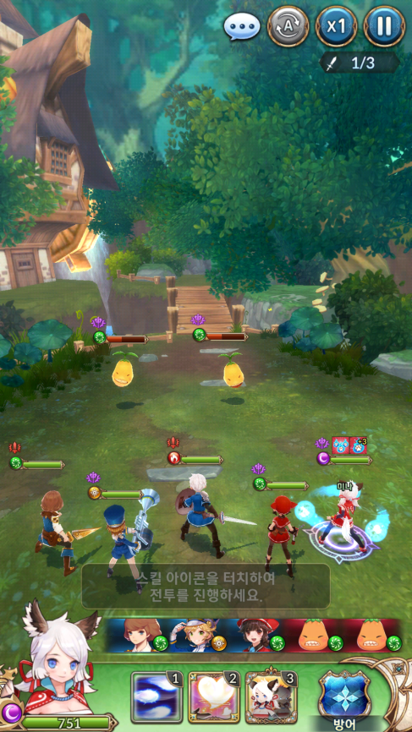
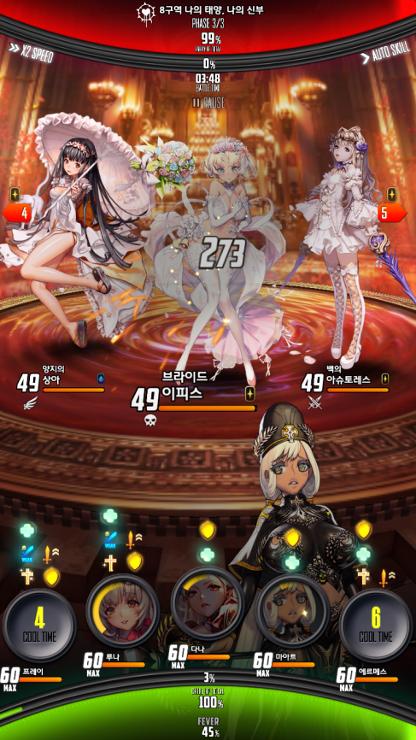
플레이화면
정보 /설정 영역 | 게임배속, 오토, 일시정지 버튼이 주로 있으며, 적의 HP상황이 표시되기도 한다. | 엄지손가락으로 조작하기 힘든 위치이므로 자주 조작하게 되는 경우가 없는 기능 위주로 배치.
적/ 비주얼 영역 | 주로 적과 적을 공격하는 아군의 화려한 이펙트가 출력된다. | 가장 많이 보게 되는 위치로 조작의 상호작용을 통한 플레이 진행과 화려한 연출을 통한 만족감을 주기 위한 영역이라고 판단됨.
아군 /조작 영역 | 아군의 캐릭터/정보가 출력이 되며, 조작영역이 배치된다. | 엄지손가락의 행동범위를 고려하여 조작영역을 하단으로 배치.
나이츠 크로니클
데스티니 차일드

Slide 27
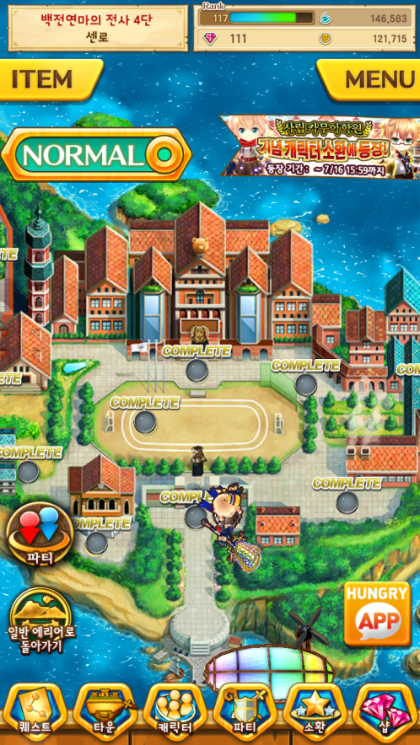
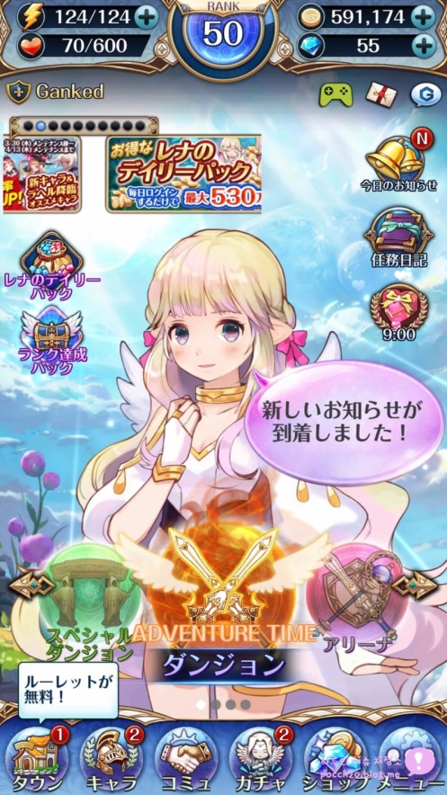
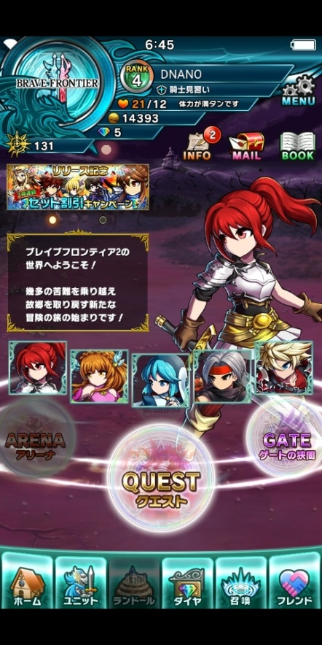
로비화면
정보영역 :
계정정보(레밸, 재화)
공지, 이벤트 배너 등
비주얼영역 :
그래픽 적인 요소
컨텐츠 영역 :
컨텐츠 혹은 관리메뉴
정보영역 (화면 상단) | 세로 포맷의 모바일 화면 구성에서 엄지손가락으로 조작하기 힘들기 때문에 직접 조작이 없거나 조작을 통해 정보를 확인 하는 기능 혹은 자주 사용하지 않는 기능들을 배치하였다고 판단됨.
비주얼영역 (화면 중간) | 직접적인 조작이 거의 없는 영역으로 화면에서 가장 잘 보이는 구간. 주로 메인캐릭터 혹은 메인파티는 유저가 가장 많은 노력을 투자한 대상이므로 게임 접속 시 자신의 노력과 게임에 대한 애정도를 마주하게끔 유도를 한 것으로 추정됨.
컨텐츠영역 (화면 하단) | 직접 플레이하는 컨텐츠나 플레이에 영향을 주는 관리메뉴 등 자주 사용하는 기능들이 엄지손가락으로 조작하기 쉬운 화면 하단에 배치한 것으로 판단 됨.

Slide 28
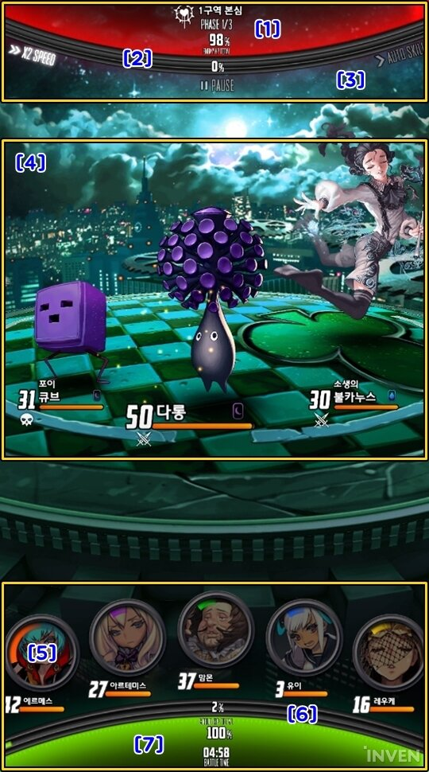
참고게임 - 데스티니차일드
[1] | 현재 참여하고 있는 던전의 이름과 진행 상태, 적 차일드의 HP를 알려준다.
[2] | 적 차일드의 드라이브 스킬 게이지로 100% 달성 시 드라이브를 사용한다.
[3] | 전투의 속도를 빠르게 하거나 멈출 수 있고 AUTO SKILL을 이용해 자동 사냥도 가능하다.
[4] | 전투에 참여한 적 차일드를 확인할 수 있다.
[5] | 캐릭터 아이콘으로 터치 시 일반 스킬을 밀어 올릴 시 슬라이드 스킬을 사용할 수 있다.
[6] | 아군의 드라이브 스킬 게이지로 차일드마다 드라이브 스킬에 필요한 포인트가 다르다.
[7] | 아군의 전체 체력과 남은 전투 시간을 확인할 수 있다.
참고이유 | 실시간 턴제와 세로포맷이라는 공통점 존재.
차이점 및 고려사항 | 기획한 게임에서는 배치요소의 추가로 자동 타겟 선택에 영향이 있음. 가로나열이 불가능하고 아군/조작 영역의 확대 필요.
분석적인 내용이 더 필요함.

Slide 29
플레이 화면 – 구성 의도
이용형태 | 세로포맷 한 손 플레이 | 세로포맷 한 손 거치, 한 손 조작 | 양손 플레이
장점 | 다른 한 손의 자유도. 조작으로 가려지는 화면이 적음. | 정교한 조작 가능. 조작으로 가려지는 화면이 적음. | 순발력을 이용한 플레이와 정교한 조작 가능.
단점 | 정교한 조작에 무리가 있음. 순발력을 발휘하기 어려움. 플레이 하는 손의 피로도가 높아질 수 있음. | 양 손의 자유도가 사라짐. 주변 변화에 대처하기 힘들어짐. | 양 손의 자유도가 사라짐. 조작으로 가리게 되는 화면이 넓어짐. 주변 환경에 대처하기 힘들어짐. 플레이 자체의 피로도가 늘어난다.
장/단점 고려사항 | 역동적인 조작이 많아지지 않게끔 주 사용 버튼을 모아둠으로써 플레이 피로도를 낮춰준다. |  | 플레이어에게 비교적 익숙한 정보인 아군 캐릭터를 배치하고, 출력되는 텍스트를 최소화 하며 그래픽적 요소로 출력해 준다.

Slide 30
플레이 화면 – 구성 의도
이용형태 | 세로포맷 한 손 플레이 | 세로포맷 한 손 거치, 한 손 조작 | 양손 플레이
장점 | 다른 한 손의 자유도. 조작으로 가려지는 화면이 적음. | 정교한 조작 가능. 조작으로 가려지는 화면이 적음. | 순발력을 이용한 플레이와 정교한 조작 가능.
단점 | 정교한 조작에 무리가 있음. 순발력을 발휘하기 어려움. 플레이 하는 손의 피로도가 높아질 수 있음. | 양 손의 자유도가 사라짐. 주변 변화에 대처하기 힘들어짐. | 양 손의 자유도가 사라짐. 조작으로 가리게 되는 화면이 넓어짐. 주변 환경에 대처하기 힘들어짐. 플레이 자체의 피로도가 늘어난다.
주요 이용 상황 추정 | 대중교통, 쉬는 시간, 나머지 한 손으로 다른 일을 병행하는 경우. | 대중교통을 앉아서 이용하는 경우, 장시간 대중교통을 이용할 경우, 디바이스의 크기가 큰 경우. | 집중하여 플레이 하는 경우. 중요도가 높은 컨텐츠 플레이. 충분히 공간과 시간이 확보된 경우.

Slide 31
화면ID |  | 화면 설명
화면명
구분 | Screen No
No | 설명 | 컨포넌트 타입
①
②
③
④
⑤
구분 | Screen No
No | 설명 | 컨포넌트 타입
①
②
③
④
⑤
구분 | Screen No
No | 설명 | 컨포넌트 타입
①
②
③
④
⑤

Slide 32
UI Naming Rules
Rule :
필요시 ‘_’ 구분 없이 숫자로 순서를 표시한다.
숫자는 2자리 수로 기입한다.
‘-’ 표기 대신 ‘_’로 통일한다.
페이지 위치_세부 위치_역할_(기능).확장자
main_nav_btn01_on.png
메인 페이지_ 네비게이션바_버튼01_on.png
페이지 위치 |  | 세부 위치 |  | 컨포넌트 타입 |  | 기능 |  | 확장자
메인페이지 | main | 네비게이션바 | nav | 버튼 | btn | 온 | on | png
컨텐츠페이지 | cont | 탭바 | tab | 탭 아이콘 | ticon | 오프 | off | jpeg

